Slide 1
MATEMÁTICA E SUAS TECNOLOGIAS
Ensino Médio, 3º Ano
Posições relativas entre duas retas:
paralelismo, perpendicularismo.

Slide 2

Componente Curricular: Matemática, Ensino Médio, Série: 3º ano
Tópico: Posições relativas entre duas retas:
paralelismo, perpendicularismo.
OLÁ PESSOAL!
O ESTUDO DE HOJE É SOBRE
POSIÇÕES RELATIVAS ENTRE DUAS RETAS:
PARALELISMO E PERPENDICULARISMO
Imagem do Clip-Art
Dadas duas ou mais retas do plano, elas podem ser:
Paralelas distintas;
Paralelas iguais (coincidentes);
Concorrentes;
Concorrentes perpendiculares.

Slide 3

Componente Curricular: Matemática, Ensino Médio, Série: 3º ano
Tópico: Posições relativas entre duas retas:
paralelismo, perpendicularismo.
INCLINAÇÃO DA RETA
A posição de uma reta, depende de sua inclinação que é determinada pela sua declividade, ou seja, pelo seu coeficiente angular.
Declividade? Coeficiente angular?
VEJAMOS A SEGUIR ....
Imagem do Clip-Art

Slide 4


Componente Curricular: Matemática, Ensino Médio, Série: 3º ano
Tópico: Posições relativas entre duas retas:
paralelismo, perpendicularismo.
COEFICIENTE ANGULAR
Coeficiente angular da reta ou declividade da reta é o número m que expressa a tangente trigonométrica de sua inclinação.
y
r
α
Observação:
Usando tan α no lugar de tg α conforme recomenda as normas da ABNT (Associação Brasileira de Normas Técnicas-ISSO 80000-2, válida a partir de 17 de agosto de 2012).
x

Slide 5
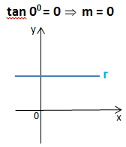
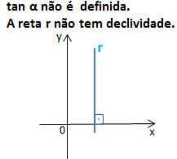
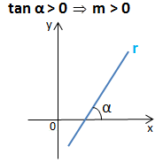
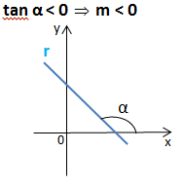
Componente Curricular: Matemática, Ensino Médio, Série: 3º ano
Tópico: Posições relativas entre duas retas:
paralelismo, perpendicularismo.
OBSERVE:
Para α = 0⁰
Para α = 90⁰
Para 0⁰ ˂ α ˂ 90⁰
Para 90⁰ ˂ α ˂ 180⁰

Slide 6

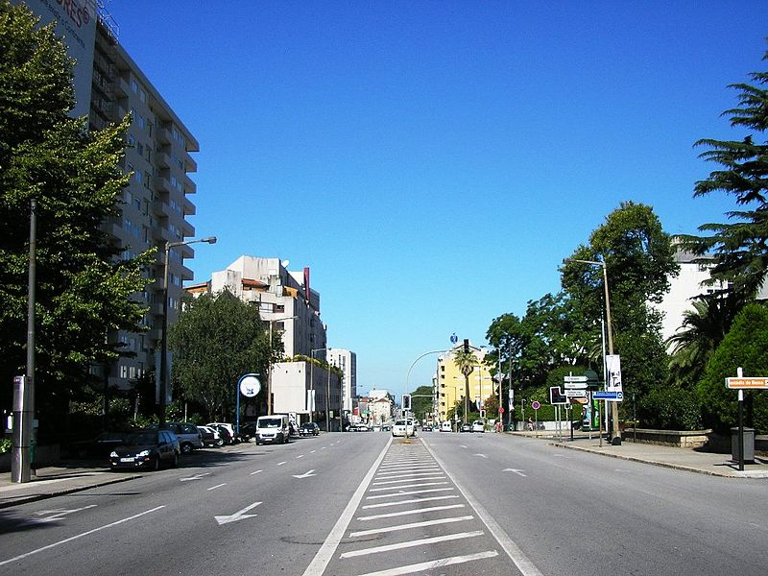
Componente Curricular: Matemática, Ensino Médio, Série: 3º ano
Tópico: Posições relativas entre duas retas:
paralelismo, perpendicularismo.
AS RETAS ESTÃO PRESENTES EM NOSSO COTIDIANO
AS RETAS NAS CONSTRUÇÕES.
Figura A
AS RETAS NAS FAIXAS DAS RUAS E AVENIDAS.
Figura B

Slide 7
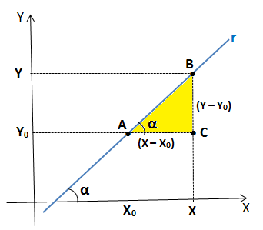
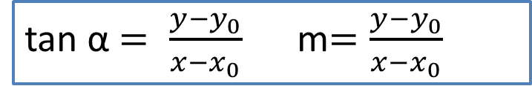
Componente Curricular: Matemática, Ensino Médio, Série: 3º ano
Tópico: Posições relativas entre duas retas:
paralelismo, perpendicularismo.
DECLIVIDADE DA RETA CONHECENDO DOIS PONTOS
Na figura ao lado, temos que A(x₀, y₀) e B(x, y) são dois pontos da reta r.
Observe o triângulo ABC
Aplicando razões trigonométricas no triângulo retângulo teremos:

Slide 8
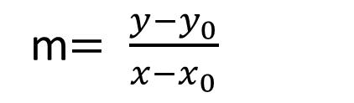
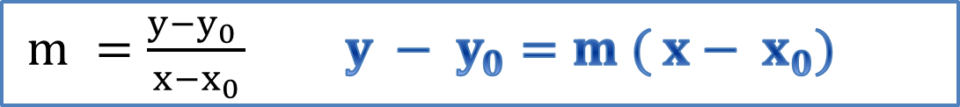
Componente Curricular: Matemática, Ensino Médio, Série: 3º ano
Tópico: Posições relativas entre duas retas:
paralelismo, perpendicularismo.
EQUAÇÃO FUNDAMENTAL DA RETA
Na geometria analítica associamos a cada reta uma equação.
Conhecendo um ponto e o coeficiente angular da reta ou dois pontos da reta, podemos determinar sua equação.
Já sabemos que:
Equação Fundamental da Reta
Assim teremos:

Slide 9
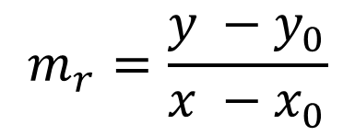
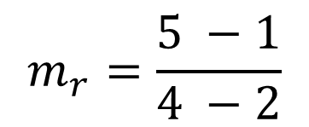
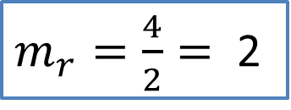
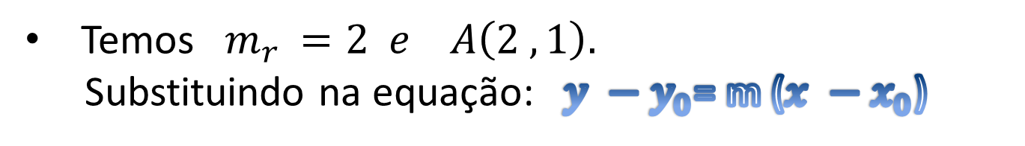
Componente Curricular: Matemática, Ensino Médio, Série: 3º ano
Tópico: Posições relativas entre duas retas:
paralelismo, perpendicularismo.
APLICANDO
Se uma reta r passa pelos pontos A(2 , 1) e B(4 , 5), vamos determinar a equação de r.
Determinando o coeficiente angular:
y - 1 = 2 (x – 2)
Equação da Reta r
y - 1 = 2x – 4

Slide 10
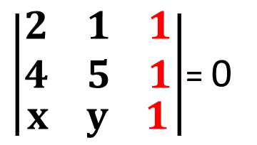
Componente Curricular: Matemática, Ensino Médio, Série: 3º ano
Tópico: Posições relativas entre duas retas:
paralelismo, perpendicularismo.
OUTRA FORMA DE DETERMINAR A EQUAÇÃO DA RETA
Podemos também determinar a equação de uma reta
utilizando a condição de alinhamento entre três pontos.
LEMBRE-SE:
Conhecendo dois pontos de uma reta: A(2, 1) e B(4, 5),
chamaremos de C(x, y) um ponto genérico e para que A, B e C estejam alinhados devemos ter:

Slide 11
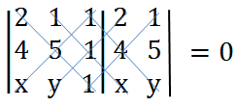
Componente Curricular: Matemática, Ensino Médio, Série: 3º ano
Tópico: Posições relativas entre duas retas:
paralelismo, perpendicularismo.
RESOLVENDO O DETERMINANTE
10 + x + 4y – 5x – 2y – 4 = 0
-4x + 2y +6 = 0 : (2)
y
-2x + y + 3 = 0
x

Slide 12
Componente Curricular: Matemática, Ensino Médio, Série: 3º ano
Tópico: Posições relativas entre duas retas:
paralelismo, perpendicularismo.
A EQUAÇÃO DA RETA E SUA INCLINAÇÃO
Determinar a equação da reta e compreender seus coeficientes é bastante importante para a compreensão do seu comportamento, sendo possível analisar sua inclinação. Existem distintas formas de representar essa equação.
VAMOS RELEMBRAR ALGUMAS DELAS...

Slide 13

Componente Curricular: Matemática, Ensino Médio, Série: 3º ano
Tópico: Posições relativas entre duas retas:
paralelismo, perpendicularismo.
EQUAÇÃO GERAL DA RETA
A equação da reta na forma ax + by + c = 0, em que a, b e c são os coeficientes com a e b não nulos, é chamada de Equação Geral da Reta.
No exemplo anterior a equação –2x + y + 3 = 0 está representada na forma geral.
OBSERVE:
Sendo m o coeficiente angular e n o coeficiente linear da equação geral ax + by + c = 0, então teremos:

Slide 14
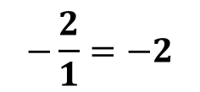
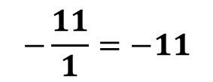
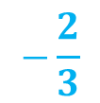
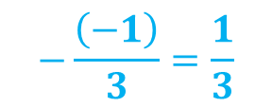

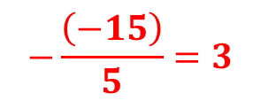
Componente Curricular: Matemática, Ensino Médio, Série: 3º ano
Tópico: Posições relativas entre duas retas:
paralelismo, perpendicularismo.
IDENTIFICANDO OS COEFICIENTES
2x + y – 11 = 0 coeficiente angular:
coeficiente linear:
2x + 3y – 1 = 0 coeficiente angular:
coeficiente linear:
5x + 5y – 15 = 0 coeficiente angular:
coeficiente linear:

Slide 15
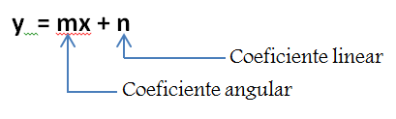
Componente Curricular: Matemática, Ensino Médio, Série: 3º ano
Tópico: Posições relativas entre duas retas:
paralelismo, perpendicularismo.
EQUAÇÃO REDUZIDA DA RETA
A equação reduzida da reta é aquela cuja lei de formação é dada por:
Esta equação expressa uma função entre x e y com y isolado no primeiro membro.
Esta forma tem uma especial importância, pois permite que seus coeficientes tenham uma melhor visualização.

Slide 16
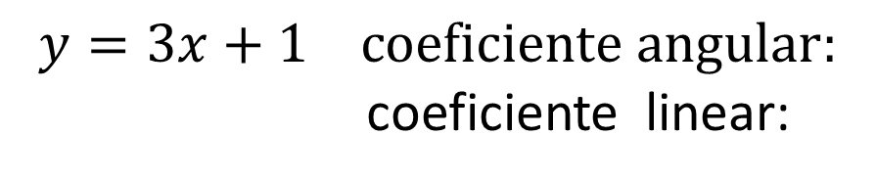
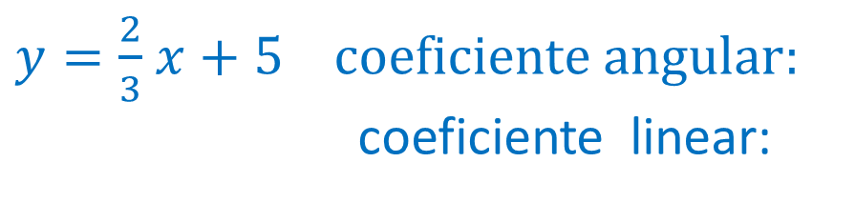

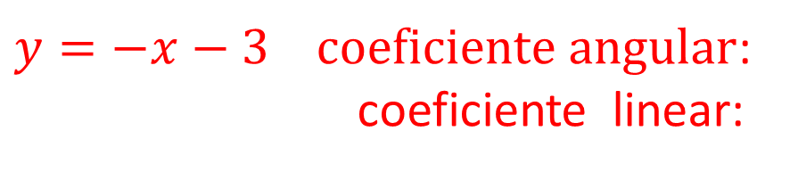
Componente Curricular: Matemática, Ensino Médio, Série: 3º ano
Tópico: Posições relativas entre duas retas:
paralelismo, perpendicularismo.
IDENTIFICANDO OS COEFICIENTES
3
1
5
-1
-3

Slide 17
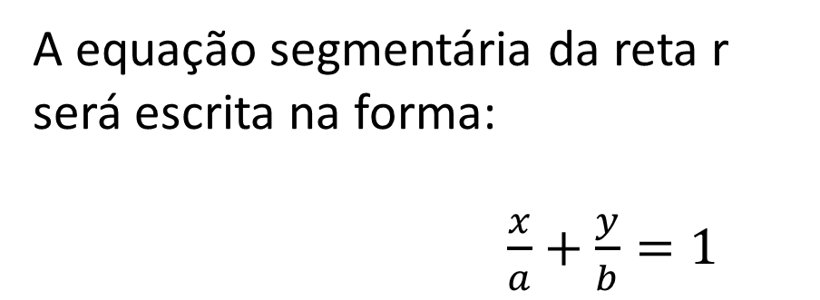
Componente Curricular: Matemática, Ensino Médio, Série: 3º ano
Tópico: Posições relativas entre duas retas:
paralelismo, perpendicularismo.
EQUAÇÃO SEGMENTÁRIA DA RETA
Consideremos uma reta r tal que:
r intercepta o eixo x no ponto A(a,0)
r intercepta o eixo y no ponto B(0,b)
y
B(0 , b)
●
A(a, 0)
●
x

Slide 18
Componente Curricular: Matemática, Ensino Médio, Série: 3º ano
Tópico: Posições relativas entre duas retas:
paralelismo, perpendicularismo.
POSIÇÕES RELATIVAS DE DUAS RETAS NO PLANO
Retas Paralelas ou Concorrentes?
Duas retas quaisquer no plano, ou não se interceptam (paralelas distintas), ou são coincidentes (paralelas iguais), ou se interceptam em um único ponto (concorrentes).
Imagem do Clip-Art

Slide 19
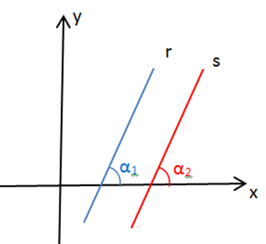
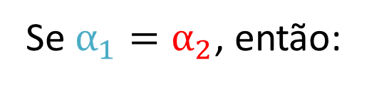

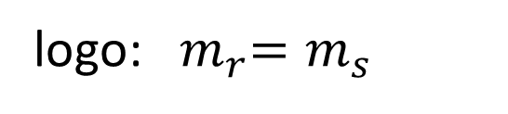
Componente Curricular: Matemática, Ensino Médio, Série: 3º ano
Tópico: Posições relativas entre duas retas:
paralelismo, perpendicularismo.
RETAS PARALELAS NO PLANO
Duas retas são paralelas quando possuem a mesma declividade.
Assim, temos que:
As retas r e s são paralelas
( r ̷ ̷ s).
Notes:
CORDA CORDA
CORDA

Slide 20
Componente Curricular: Matemática, Ensino Médio, Série: 1º ano , Tópico: Área de figuras Planas: Círculo
EQUAÇÕES DAS RETAS PARALELAS
Observe as equações das retas r e s, abaixo:
r: y= 2x + 3
s: y= 2x + 1
O que há de comum entre elas?
Elas possuem os mesmos coeficientes angulares, pois
m_{r} = m_{s}= 2
Logo: r é paralela a s ( r ̷ ̷ s)
Imagem do Clip-Art

Slide 21

Componente Curricular: Matemática, Ensino Médio, Série: 3º ano
Tópico: Posições relativas entre duas retas:
paralelismo, perpendicularismo.
COEFICIENTES LINEARES
Coeficientes lineares nas retas paralelas. O que eles indicam?
r: y = 2x + 2
p: y = 2x + 3
q: y = 2x - 1
Imagem do Clip-Art

Slide 22
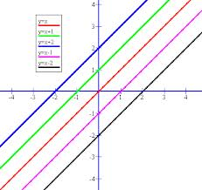
Componente Curricular: Matemática, Ensino Médio, Série: 3º ano
Tópico: Posições relativas entre duas retas:
paralelismo, perpendicularismo.
ANALISANDO OS COEFICIENTES LINEARES
Nos pares de retas paralelas os coeficientes lineares indicam se serão paralelas distintas ou iguais.
y= x - 1
y= x - 2
Imagem do Clip-Art
Observar também a segunda imagem do site (opcional): http://www.im.ufrj.br/dmm/projeto/projetoc/precalculo/sala/conteudo/capitulos/cap41s4.html

Slide 23


Componente Curricular: Matemática, Ensino Médio, Série: 3º ano
Tópico: Posições relativas entre duas retas:
paralelismo, perpendicularismo.
Paralelas distintas
ou paralelas iguais?
observe os pares de retas
paralelas abaixo:
As retas paralelas r e s possuem coeficientes lineares diferentes.
Elas são paralelas distintas.
As retas paralelas p e q possuem coeficientes lineares iguais.
Elas são paralelas iguais.
Imagem do Clip-Art

Slide 24
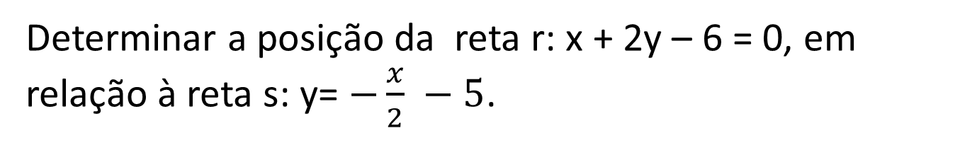
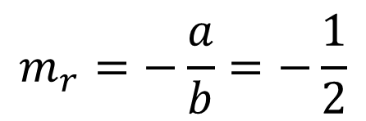
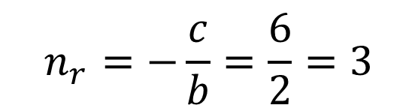
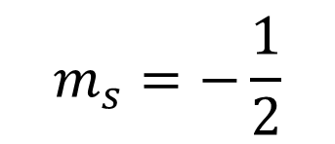
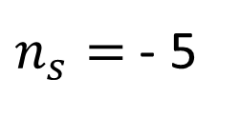


Componente Curricular: Matemática, Ensino Médio, Série: 3º ano
Tópico: Posições relativas entre duas retas:
paralelismo, perpendicularismo.
VAMOS EXERCITAR
Coeficientes Angulares
Coeficientes Lineares
PARALELAS DISTINTAS

Slide 25


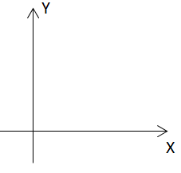
Componente Curricular: Matemática, Ensino Médio, Série: 3º ano
Tópico: Posições relativas entre duas retas:
paralelismo, perpendicularismo.
GRÁFICOS DAS RETAS PARALELAS
Paralelas Distintas
Paralelas iguais
r
s
p
q

Slide 26
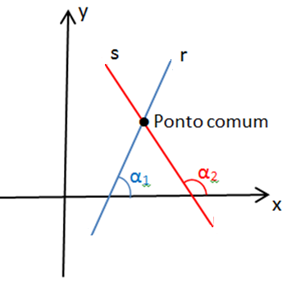
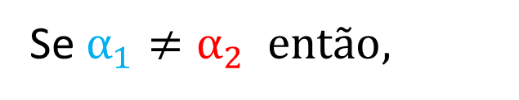
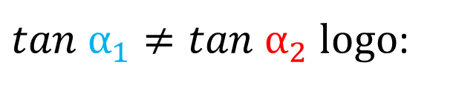

Componente Curricular: Matemática, Ensino Médio, Série: 3º ano
Tópico: Posições relativas entre duas retas:
paralelismo, perpendicularismo.
RETAS CONCORRENTES
As retas concorrentes possuem declividade diferentes. Elas se cruzam, possuindo assim um ponto em comum.
Assim, temos que:
r e s são concorrentes.

Slide 27
Componente Curricular: Matemática, Ensino Médio, Série: 3º ano
Tópico: Posições relativas entre duas retas:
paralelismo, perpendicularismo.
CONCLUIMOS QUE:
Duas retas distintas e não verticais r e s são paralelas se, e somente se, seus coeficientes angulares são iguais. Se também possuírem coeficientes lineares iguais são paralelas iguais (coincidentes). Se possuírem
coeficientes lineares diferentes são paralelas distintas.
Duas retas distintas e não verticais r e s, são concorrentes se, e somente se, seus coeficientes angulares são diferentes.

Slide 28
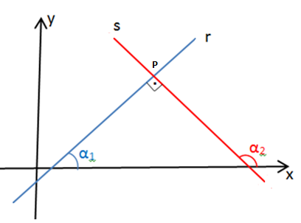
Componente Curricular: Matemática, Ensino Médio, Série: 3º ano
Tópico: Posições relativas entre duas retas:
paralelismo, perpendicularismo.
RETAS PERPENDICULARES
Duas retas concorrentes r e s são perpendiculares se o ângulo formado entre elas for de 90⁰.
A figura ao lado mostra a reta r de inclinação α₁, e a reta s de inclinação α₂, tal que r e s
são perpendiculares ( r s)

Slide 29
Componente Curricular: Matemática, Ensino Médio, Série: 3º ano
Tópico: Posições relativas entre duas retas:
paralelismo, perpendicularismo.
PERPENDICULARIDADE DE DUAS RETAS
Em geometria analítica, se duas retas r e s forem
perpendiculares entre si, então: m_{r} . m_{s} = -1.
m_{r} . m_{s} = -1
Como chegar a essa conclusão?
Imagem do Clip-Art

Slide 30
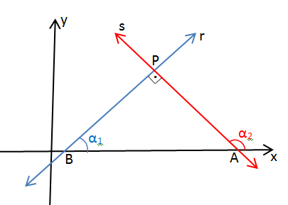
Componente Curricular: Matemática, Ensino Médio, Série: 1º ano , Tópico: Área de figuras Planas: Círculo
DEMONSTRANDO
m_{r} . m_{s} = -1.
Pela geometria plana sabemos que todo ângulo externo de um triângulo é igual à soma das medidas dos outros dois ângulos internos não adjacentes ao mesmo.
Assim, no triângulo ABP temos que:
α₂ = α₁ + 90⁰

Slide 31
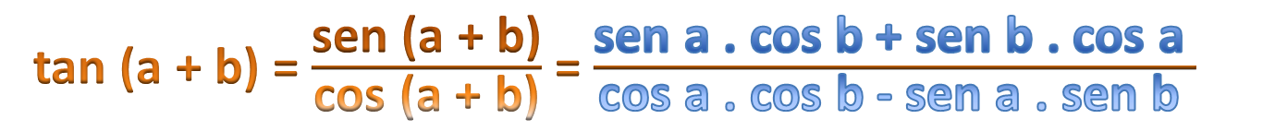
Componente Curricular: Matemática, Ensino Médio, Série: 3º ano
Tópico: Posições relativas entre duas retas:
paralelismo, perpendicularismo.
RECORDANDO
Em trigonometria pela forma de adição de arcos temos:
sen (a + b) = sen a . cos b + sen b . cos a
cos (a + b) = cos a . cos b - sen a . sen b

Slide 32

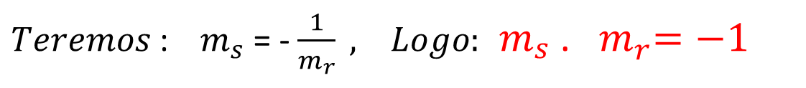
Componente Curricular: Matemática, Ensino Médio, Série: 3º ano
Tópico: Posições relativas entre duas retas:
paralelismo, perpendicularismo.
AGORA OBSERVE:

Slide 33
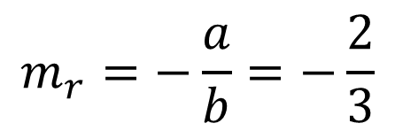
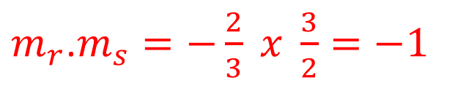
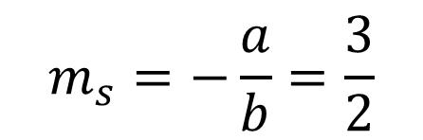
Componente Curricular: Matemática, Ensino Médio, Sé3rie: 3º ano
Tópico: Posições relativas entre duas retas:
paralelismo, perpendicularismo.
VAMOS EXERCITAR ...
Verifique se as retas r: 2x + 3y – 6= 0 e s: 3x – 2y + 1= 0 são perpendiculares.
Solução
Logo, r e s são perpendiculares

Slide 34
Componente Curricular: Matemática, Ensino Médio, Série: 3º ano
Tópico: Posições relativas entre duas retas:
paralelismo, perpendicularismo.
EXTRAS!
AGORA É COM VOCÊS...

Slide 35
Componente Curricular: Matemática, Ensino Médio, Série: 3º ano
Tópico: Posições relativas entre duas retas:
paralelismo, perpendicularismo.
(USP-modificado) A equação da reta passando pela origem e paralela à determinada pelos pontos A(2;3) e B(1;-4) é:
y = x
y = 3x – 4
y = 7x
Y = -3x
y = 2x

Slide 36
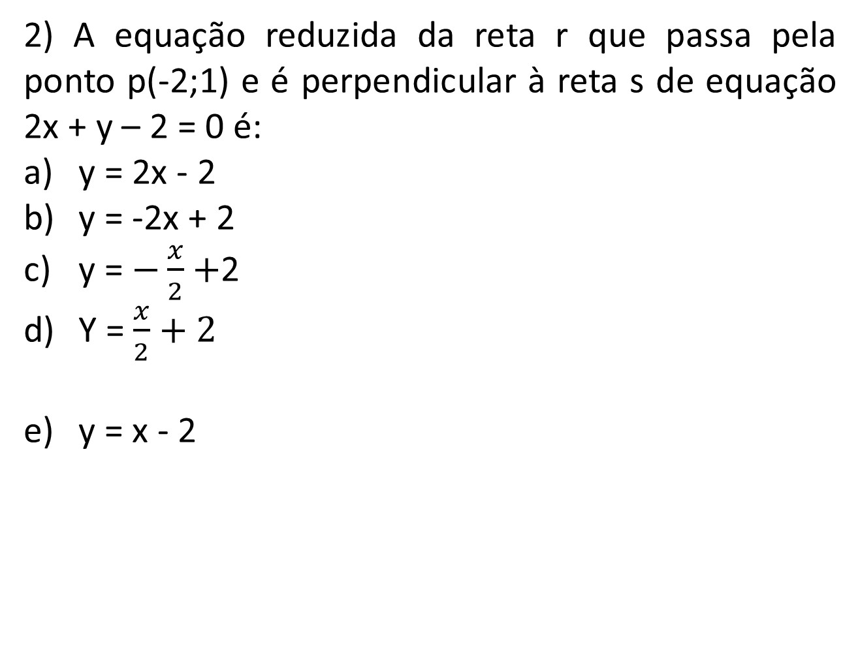
Componente Curricular: Matemática, Ensino Médio, Série: 3º ano
Tópico: Posições relativas entre duas retas:
paralelismo, perpendicularismo.

Slide 37
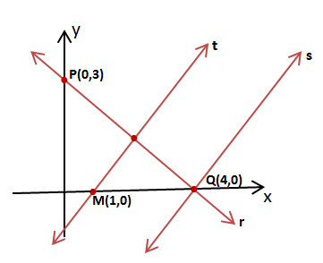
Componente Curricular: Matemática, Ensino Médio, Série: 3º ano
Tópico: Posições relativas entre duas retas:
paralelismo, perpendicularismo.
3) (FEI-SP) Na figura abaixo, a reta s é perpendicular à reta r, e a reta t é paralela à reta s. Determine a equação da reta s e a equação da reta t.

Slide 38
Componente Curricular: Matemática, Ensino Médio, Série: 3º ano
Tópico: Posições relativas entre duas retas:
paralelismo, perpendicularismo.
Componente Curricular, Série, Tópico
Tabela de Imagens
Nº Slide | Direito da imagem | Link da Imagem | Data do acesso
07 fig A | Own work/ GNU Free Documentation License, Version 1.2 | https://upload.wikimedia.org/wikipedia/commons/0/0e/Ponte_estaiada_Octavio_Frias_-_Sao_Paulo.jpg | 01/08/2015
07 fig B | Manuel de Sousa/ GNU Free Documentation License, Version 1.2 | https://commons.wikimedia.org/wiki/File:Av_Boavista_(Porto).JPG | 01/08/2015
01,03,20,21,23 e 29 | Adaptado do Clip-Art
 | OBS: todos os gráficos: Autoria própria

Slide 39
Componente Curricular: Matemática, Ensino Médio, Série: 3º ano
Tópico: Posições relativas entre duas retas:
paralelismo, perpendicularismo.
Componente Curricular, Série, Tópico
REFERÊNCIAS BIBLIOGRÁFICAS
DANTE, Luiz Roberto. Matemática: Contexto & aplicações. 2. ed. São Paulo: Ática, 2013. Vol 3.
Organizadora Editora Moderna; obra coletiva concebida, desenvolvida e produzida pela Editora Moderna; editor responsável Fábio Martins de Leonardo. Conexões com a matemática – 2. ed. São Paulo: Moderna, 2013. Vol 3.
http://www.brasilescola.com/matematica/retas-paralelas.htm
http://www.im.ufrj.br/dmm/projeto/projetoc/precalculo/sala/conteudo/capitulos/cap41s4.html
https://pt.wikipedia.org/wiki/Perpendicularidade - 2.

